Slide 1
§7.5 常系数线性微分方程
一、常系数线性齐次微分方程
二、常系数线性非齐次微分方程
三、欧拉方程

Slide 2

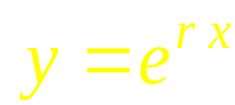
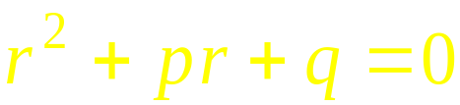
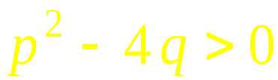



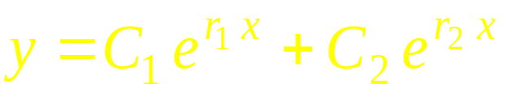
二阶常系数齐次线性微分方程:
7.5.1 常系数线性齐次微分方程
①
和它的导数只差常数因子,
所以令①的解为
( r 为待定常数 ),
代入①得
②
称②为微分方程①的特征方程,
其根称为特征根.
1. 当
时, ②有两个相异实根
则微分
方程有两个线性无关的特解:
因此方程的通解为

Slide 3

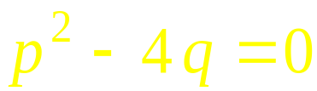






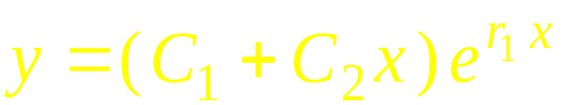
时, 特征方程有两个相等实根
则微分方程有一个特解
设另一特解
( u (x) 待定)
代入方程
是特征方程的重根
取 u = x , 则得
因此原方程的通解为

Slide 4

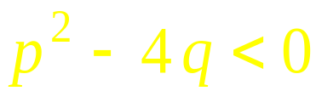


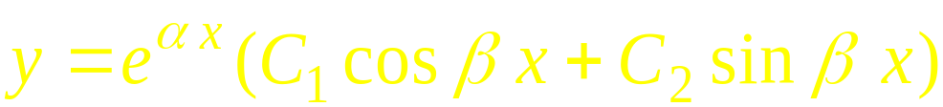
时, 特征方程有一对共轭复根
这时原方程有两个复数解:
利用解的叠加原理 , 得原方程的线性无关特解:
因此原方程的通解为

Slide 5

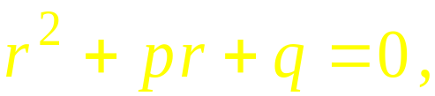




特征方程:
特 征 根
通 解
实根
以上结论可推广到高阶常系数线性微分方程 .

Slide 6





特征方程:
若特征方程含 k 重实根 r , 则其通解中必含对应项
若特征方程含 k 重复根
则其通解中必含
对应项

Slide 7



的通解.
解: 特征方程
特征根:
因此原方程的通解为
例2. 求解初值问题
解: 特征方程
有重根
因此原方程的通解为
利用初始条件得
于是所求初值问题的解为

Slide 8


的通解.
解: 特征方程
特征根:
因此原方程通解为
例4.
解: 特征方程:
特征根 :
原方程通解:
(不难看出, 原方程有特解
Notes:
运行时, 点击按钮“推广”, 可显示高阶常系数线性微分方程解的结构.

Slide 9


解: 特征方程:
即
其根为
方程通解 :

Slide 10





解: 特征方程:
特征根为
则方程通解 :

Slide 11





为特解的 4 阶常系数线性齐次微分方程,
并求其通解 .
解: 根据给定的特解知特征方程有根 :
因此特征方程为
即
故所求方程为
其通解为

Slide 12




7.5.2 常系数线性非齐次微分方程
二阶常系数线性非齐次微分方程 :
①
根据解的结构定理 , 其通解为
齐次方程通解
非齐次方程特解
求特解的方法
— 待定系数法
根据 f (x) 的特殊形式 ,
的待定形式,
代入原方程比较两端表达式以确定待定系数 .

Slide 13
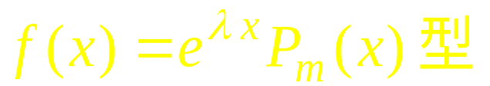






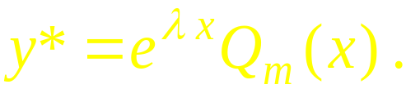
λ 为实数 ,
为 m 次多项式 .
设特解为
其中 为待定多项式 ,
代入方程 , 得
(1) 若 λ 不是特征方程的根,
则取
Q (x) 为 m 次待定系数多项式
从而得到特解
形式为

Slide 14




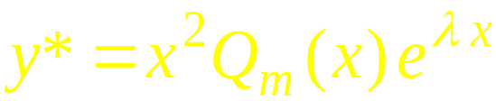
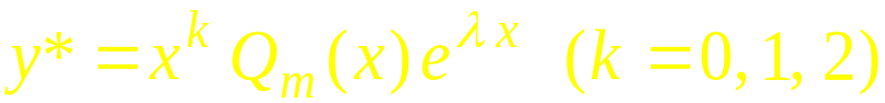
(2) 若λ 是特征方程的单根 ,
即
为m 次多项式,
故特解形式为
(3) 若 λ 是特征方程的重根 ,
即
是 m 次多项式,
故特解形式为
小结
对方程①,
当λ 是特征方程的 k 重根 时,
可设
特解
此结论可推广到高阶常系数线性微分方程 .

Slide 15

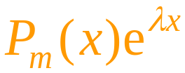









的一个特解.
解: 本题
而特征方程为
不是特征方程的根 .
设所求特解为
代入方程 :
比较系数, 得
于是所求特解为

Slide 16








的通解.
解: 本题
特征方程为
其根为
对应齐次方程的通解为
设非齐次方程特解为
代入方程得
比较系数, 得
因此特解为
所求通解为

Slide 17










解: 本题
特征方程为
其根为
故对应齐次方程通解为
设非齐次方程特解为
代入方程得
故
原方程通解为
由初始条件得

Slide 18

解得
于是所求解为

Slide 19
2、 型
把三角函数表为复变指数函数形式，有

Slide 20
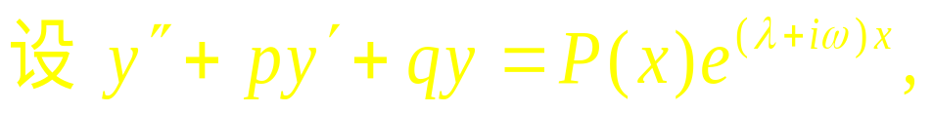
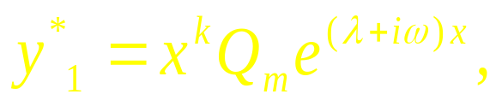

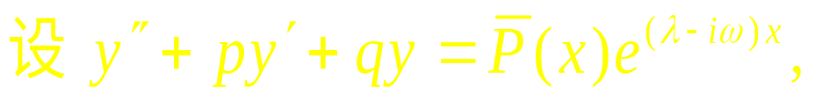
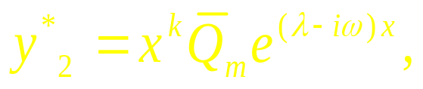


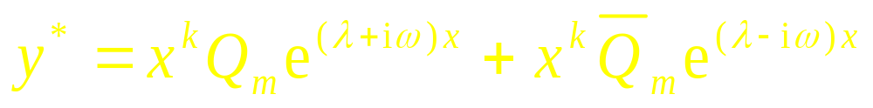
其中k按 不是特征方程的根或是特征方程的
单根依取0或1
这里 表示与 成共轭的m次多项式.于是，方程(1)具有形如

Slide 21
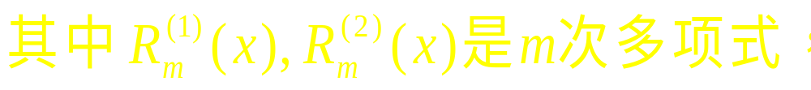

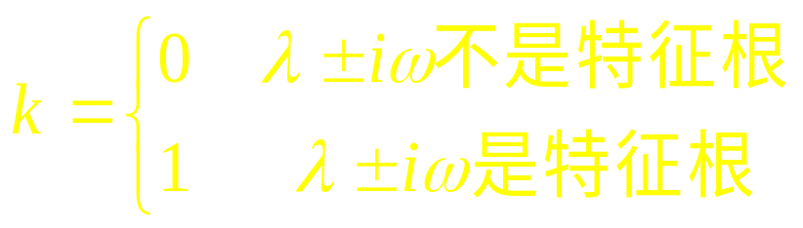
上式可写为
可以写成实函数的形式
上述结论也可推广到高阶方程的情形.

Slide 22




的一个特解 .
解: 本题
特征方程
不是特征方程的根,
故设特解为
代入方程得
比较系数 , 得
于是求得一个特解

Slide 23


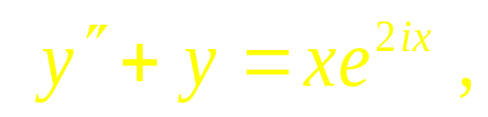


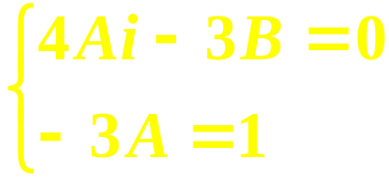
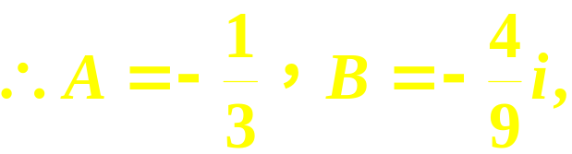
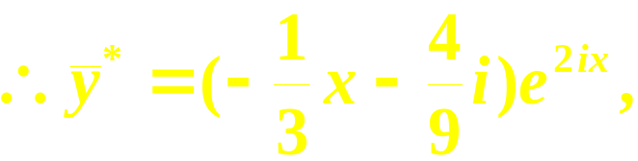
例11
（复数法求解）
解
对应齐方通解
作辅助方程
代入辅助方程

Slide 24
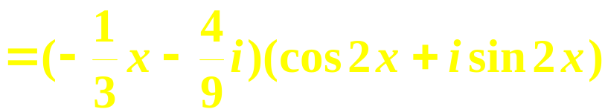
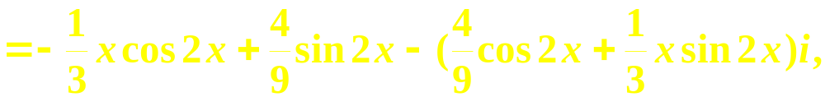
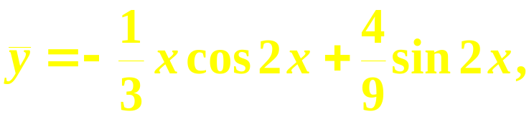
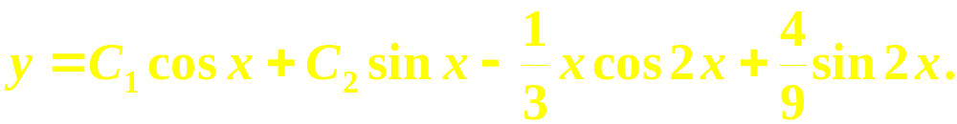

所求非齐方程特解为
（取实部）
原方程通解为
注意

Slide 25
7.5.3 欧拉方程
欧拉方程
常系数线性微分方程

Slide 26


则
计算繁!

Slide 27
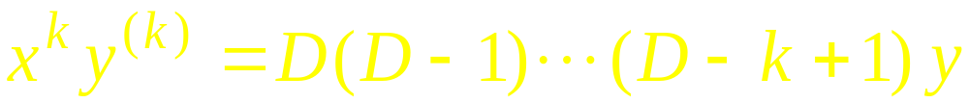
则由上述计算可知:
用归纳法可证
于是欧拉方程
转化为常系数线性方程:

Slide 28
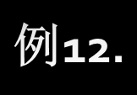








解:
则原方程化为
亦即
①
特征方程
其根
则①对应的齐次方程的通解为

Slide 29
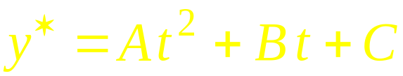



设特解:
代入①确定系数, 得
① 的通解为
换回原变量, 得原方程通解为

Slide 30







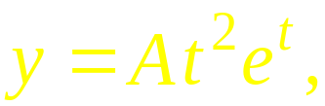


解:
将方程化为
(欧拉方程)
则方程化为
即
②
特征根:
设特解:
代入 ② 解得 A = 1,
所求通解为

Slide 31







解: 由题设得定解问题
③
④
则③化为
⑤
特征根:
设特解:
代入⑤得 A＝1

Slide 32
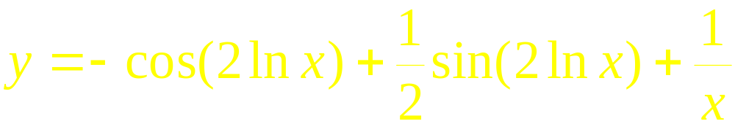
得通解为
利用初始条件④得
故所求特解为

Slide 33





提示:
原方程
直接令

